Slide 1

RST Teknoloji Yaz Stajı
Kemal Hakkı Avsever

Slide 2
Stajım Süresince yaptıklarım
Görüntü şifreleme çözme işlemi
PDS uzantılı dosyayı analiz edip anlamlandırmaya çalıştım.
RNN CNN mimarilerini araştırdım
Kaggleden aldığım verisetini sınıflandırdım
Modelime aktivasyon fonksiyonu yazdım ve entegre edip modeli kaydettim bu modeli daha sonra çağırdım.
Convolution matematiksel olarak araştırıp doküman haline getirdim
Avarage pooling i matematiksel olarak matematiksel hesaplamasını ve uygulmasını yaptım dokümanını oluşturdum.
$L_{1}$katmanında 4 nöronu olan $L_{2}$ katmanında da 2 nöronu olan giriş ve çıkış değerleri belli modeli oluşturdum.
𝐿_1 katmanında 4 nöronu olan 𝐿_2 katmanında da 2 nöronu olan giriş ve çıkış değerleri belli modeli oluşturdum.

Slide 3


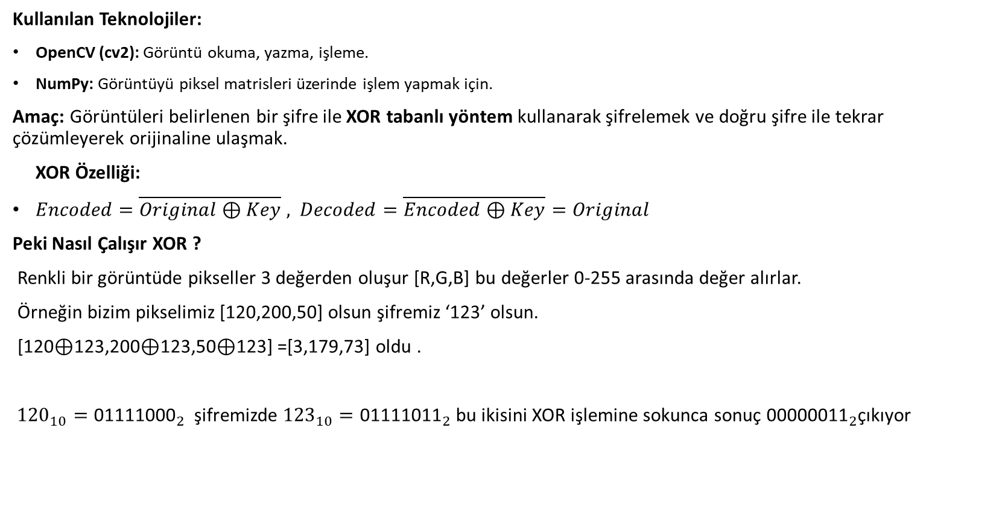
Görüntü şifreleme ve çözme işlemi
Kullanılan Teknolojiler:
OpenCV (cv2): Görüntü okuma, yazma, işleme.
NumPy: Görüntüyü piksel matrisleri üzerinde işlem yapmak için.
Amaç: Görüntüleri belirlenen bir şifre ile XOR tabanlı yöntem kullanarak şifrelemek ve doğru şifre ile tekrar çözümleyerek orijinaline ulaşmak.
XOR Özelliği:
$Encoded=\overline{Original⊕Key} ,$ $Decoded=\overline{Encoded⊕Key}=Original$
Peki Nasıl Çalışır XOR ?
Renkli bir görüntüde pikseller 3 değerden oluşur [R,G,B] bu değerler 0-255 arasında değer alırlar.
Örneğin bizim pikselimiz [120,200,50] olsun şifremiz ‘123’ olsun.
[120⊕123,200⊕123,50⊕123] =[3,179,73] oldu .
${120}_{10}={\text{01111000}}_{2}$ şifremizde ${123}_{10}={\text{01111011}}_{2}$ bu ikisini XOR işlemine sokunca sonuç ${\text{00000011}}_{2}$çıkıyor
XOR Kapısının Doğruluk Tablosu
A | B | Çıkış
0 | 0 | 0
0 | 1 | 1
1 | 0 | 1
1 | 1 | 0

Slide 4
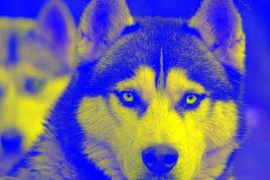
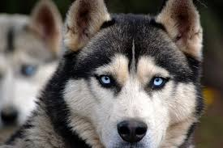
Görüntü şifreleme ve çözme işlemi
Görüntünün şifrelenmiş hali
Görüntü Encode & Decode Süreci
1. Encode (Şifreleme)
Her pikselin R, G, B değeri anahtar ile XOR’lanır
2. Decode (Çözme)
Aynı anahtar ile encode yani şifrelenmiş görsele XOR işlemi uygulanır
Görüntünün çözülmüş hali aynı zamanda orijinal hali

Slide 5
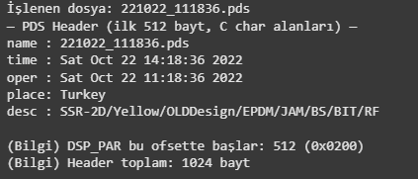
PDS Dosya Analizi: Başlık Anlamlandırma ve Veri Çözümleme
NASA’nın veri arşiv formatı (PDS)
Amacımız başlık bilgisini çözümleyip veriyi işlenebilir hale getirmek
Header=Başlık (1024 bayt): dosya adı, zaman, konum, cihaz bilgileri
Dosyayı bayt bayt gruplayarak inceledim.
Çıktılarımız:
32bayt
32 bayt
64 bayt
128 bayt
256 bayt

Slide 6
RNN Ve CNN Mimarileri
RNN (Recurrent Neural Network)
Sıralı verilerde geçmiş bilgiyi hafızasında tutarak gelecekteki tahminlerde kullanan sinir ağıdır.
Kullanım Alanları:
Zaman serisi analizi (finans, sensör verileri)
Doğal dil işleme (metin tahmini, duygu analizi, makine çevirisi)
Konuşma tanıma ve ses işleme
CNN (Convolutional Neural Network)
Görüntü ve uzamsal verilerden özellik çıkararak sınıflandırma yapan sinir ağıdır.
Kullanım Alanları:
Görüntü işleme (yüz tanıma, obje tespiti, tıbbi görüntüleme)
Video analizi
Sinyal işleme (radar, EEG/ECG verileri, ses spektrumu analizi)

Slide 7
RNN Ve CNN Mimarileri
RNN (Recurrent Neural Network)
Tanım: Sıralı verilerde önceki bilgiyi hatırlayıp sonraki adımlara aktarır.
Hafıza: Kısıtlı hafıza, uzun dizilerde unutma sorunu yaşar.
Parametre Sayısı: Düşük
Kullanım Alanı: Temel zaman serisi, kısa diziler.
LSTM (Long Short-Term Memory)
Tanım: Uzun bağımlılıkları öğrenmek için geliştirilmiş, kapı mekanizmaları olan RNN.Hafıza: Uzun süreli hafızayı korur (Forget, Input, Output kapıları).
Parametre Sayısı: Yüksek (daha kompleks yapı).
Avantaj: Uzun bağımlılıkları yakalama gücü çok yüksek.
Dezavantaj: Daha yavaş eğitim, fazla parametre.
Kullanım Alanı: Dil modelleri, metin analizi, konuşma tanıma, uzun sekanslar.
GRU (Gated Recurrent Unit)
Tanım: LSTM’in daha sade ve hızlı versiyonu; kapı mekanizması basitleştirilmiş.
Hafıza: Uzun süreli hafızayı korur, daha az parametre ile çalışır.
Parametre Sayısı: Orta (LSTM’den az, RNN’den fazla).
Avantaj: Daha hızlı eğitim, daha az hesaplama maliyeti.
Dezavantaj: Bazı problemlerde LSTM kadar güçlü olmayabilir.
Kullanım Alanı: Gerçek zamanlı uygulamalar, dil modelleri, zaman serisi.
Avantaj: Basit, hızlı, küçük veri setlerinde yeterli.

Slide 8
RNN Ve CNN Mimarileri
CNN – Katmanları
Input Layer: Görüntü veya matris verilerinin giriş katmanıdır.
Convolution Layer (Conv2D): Filtreler ile kenar, köşe, doku gibi özellikleri çıkarır.
Activation (ReLU): Negatif değerleri sıfırlar, doğrusal olmayan özellikleri öğrenmeyi sağlar.
Pooling Layer (Max/Average): Boyut küçültür, en önemli bilgiyi korur (ör. MaxPooling).
Flatten Layer: 2D özelliği 1D vektöre dönüştürür, Dense katmana hazırlar.
Dense (Fully Connected): Nöral netwörk
Dropout: Rastgele nöronları devre dışı bırakır, aşırı öğrenmeyi (overfitting) engeller.
Output Layer (Softmax/Sigmoid): Nihai sınıfı verir.

Slide 9





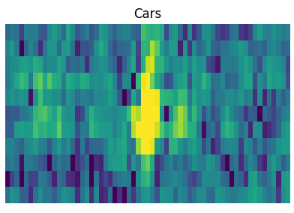
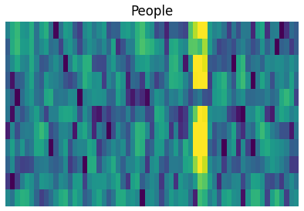
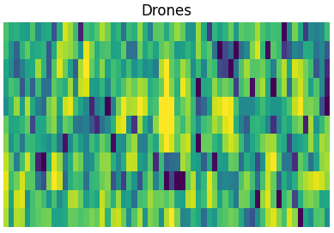
Radar Verisi Sınıflandırma Projesi
Amaç: Radar menzil-Doppler verilerinden Cars, Drones, People hedeflerini yapay zekâ ile sınıflandırmak.
Çalışma Ortamı:Kaggle Notebook & Google Colab (GPU desteği) Python 3.10
Kullanılan Kütüphaneler:NumPy / Pandas → veri işleme Matplotlib → görselleştirme Scikit-learn → veri bölme TensorFlow / Keras → CNN mimarisi, model eğitimi
İlk başta verilerin boyutunu ve türünü tespit ettim boyutu 11×61 boyutunda matris verileriydi sonra bu verileri Matploitlib kütüphanesi ile imshow() fonksiyonu ile ısı haritası şeklinde gösterildi ve sınıf etiketlerini başlık olarak ekledim.

Slide 10
Radar Verisi Sınıflandırma Projesi
(Data Processing) Verileri görüntüledikten sonra , train_test_split ile verileri %70 eğitim, %15 test , %15 de doğrulama olmak üzere ayırdım.
(Normalizasyon) minmax_scale adındaki fonksiyon ile 0-1 arasına indirgedim.
Veri şekillendirme CNN için kanal boyutu eklendi (11,61)→(11,61,1)
Etiket dönüşümü (one-hot encoding) Cars [1, 0, 0],Drones [0, 1, 0],People [0, 0, 1]
CNN Model Tasarımı (5 Katman)Conv2D + Modified ReLU (özel aktivasyon)+Batch Normalization+MaxPooling+Dense + Dropout+Softmax çıkış katmanı
*Model Eğitimi
Optimizer (Nadam): Öğrenme hızını ayarlayarak ağırlıkları güncelleyen optimizasyon algoritmasıdır.
Loss (Categorical Crossentropy): Modelin tahminleri ile gerçek etiketler arasındaki farkı ölçen hata fonksiyonudur.
Epochs (30): Tüm eğitim verisinin modelden geçirilme sayısıdır.
Batch Size (128): Her adımda işlenen örnek sayısıdır, bellek kullanımını ve öğrenme hızını etkiler.
EarlyStopping: Doğrulama kaybı iyileşmezse eğitimi erken durdurarak overfitting’i engeller.
ReduceLROnPlateau: Hata azalmazsa öğrenme oranını otomatik düşürerek daha iyi optimizasyon sağlar.

Slide 11
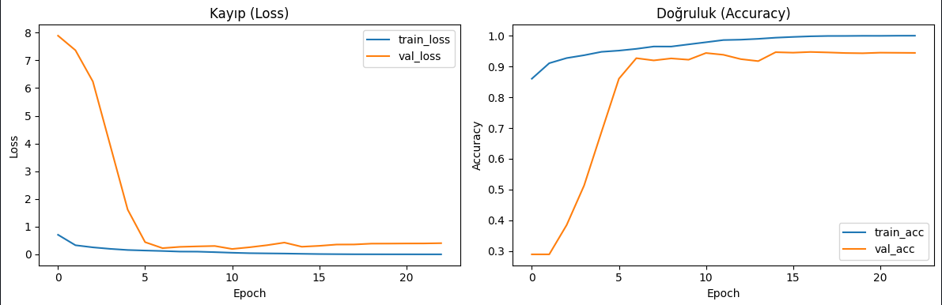
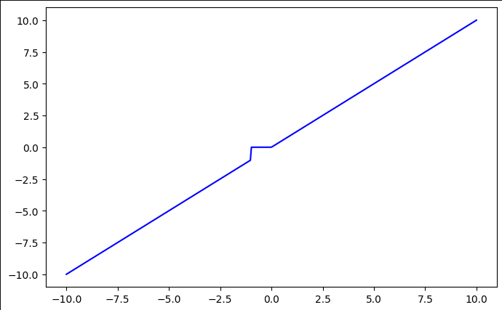
Radar Verisi Sınıflandırma Projesi
Şimdi ise kendi aktivasyon fonksiyonumu yazacağım modifier_relu , bu fonksiyonu modele entegre edip modeli import ettim.
Bir sorunla karşılaştım yazdığım fonksiyonu keras bir katman olarak görmüyor ve fonksiyonumu tanımıyordu keras katmanı olarak tanıttıktan sonra bu sonra modelimiz hazırdı.
modifer_relu fonksiyonum

Slide 12
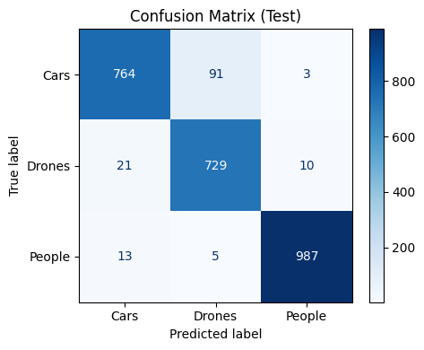
Radar Verisi Sınıflandırma Projesi
Modelin çıktıları
Metrik | Klasik ReLU | Modified ReLU
Eğitim Doğruluğu | %88 | %90
Test Doğruluğu | %83 | %86

Slide 13
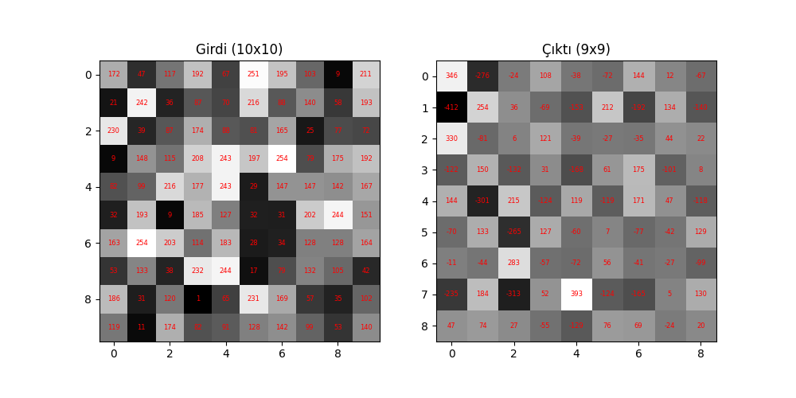

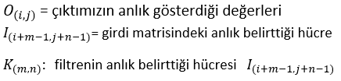
Convolution ve Avarage Poolingin matematiksel açıklanması
Convolution’un Matematiksel Açıklaması“Convolution (katmanlama/katlama), görüntü işleme ve derin öğrenme alanında kullanılan temel bir matematiksel işlemdir.”
Bir girdi (örneğin görüntü) üzerine belirli bir filtre (kernel), tanımlanan stride (ilerleme adımı) ile kaydırılır.Her konumda çarpma–toplama işlemleri yapılır → Feature Map (özellik haritası) üretilir.
Örnek: 10×10 görüntü üzerinde 2×2 kernel gezdirilerek çıktı hesaplanır.
Her pozisyonda uyguladığımız işlem.

Slide 14
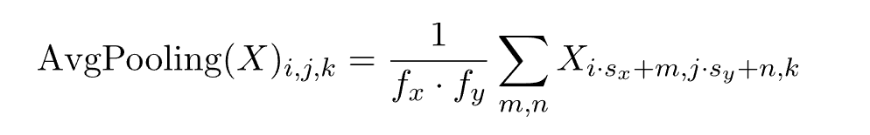
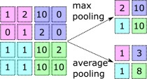
Convolution ve Avarage Poolingin matematiksel açıklanması
Bir görüntü veya özellik haritasındaki belirli bir bölgedeki (örneğin 2x2) değerlerin ortalamasını alarak küçültme (downsampling) yapan yöntemdir; boyutu azaltır, önemli bilgileri korur.
Giriş X, (i,j) çıktının indeksleridir, k kanal indeksidir s_x ve s_y sırasıyla yatay ve dikey yönlerdeki adım değerleridir ve havuzlama penceresi filtre boyutu f_x tarafından tanımlanır ve f_y çıktı indeksinde (i,j)ortalanır.

Slide 15
Yapay Sinir Ağı Projesi
Amaç: Basit bir veri seti üzerinde yapay sinir ağı kurmak
Kullanılan kütüphaneler: NumPy, TensorFlow/Keras
Model yapısı: L1 → 4 nöron, L2 → 2 nöron
Aktivasyon: ReLU
Satır/girdiler | X1 | X2 | X3 | X4 | Y1 (Çıkış) | Y2 (Çıkış)
1 | 1 | 3 | 10 | 3 | 10 | 24
2 | 2 | 4 | 7 | 5 | 22 | 672
3 | 3 | 7 | 2 | 2 | 23 | 560
4 | 4 | 8 | 4 | 1 | 11 | 30

Slide 16
Dinlediğiniz için teşekkür ederim…

